Slide 1
领跑者项目背板之选择
— 基于LCOE的KPf plus
Prepared By Cybrid
CTO 陈鸿野

Slide 2
苏州赛伍： 研发驱动型的先进高分子材料专业厂商
全球最大的背板研发和制造企业
CQC颁发“光伏领跑者卓越材料企业”
背板市场份额连续2年全球第一
背板累计出货已超过36GW
中国前6大组件厂的背板主力供应商
背板和逆变器绝缘材料两项国标指定人
美国科学家联盟NSF光伏标准委员会成员
国有民营混合资本结构
来自国际一流高分子企业的精英汇聚
33人专业研发团队、博士以上5名
每年5项以上发明专利
全球能独自生产背板胶黏剂的5大厂商之一
白色紫外阻隔E膜发明人
白色高反光不溢边POE胶膜发明人
Fluroskin技术暨KPF背板发明人
逆变器高散热耐候铝基板最早国产化企业
逆变器Busbar绝缘胶膜唯一国产化企业
高铁绝缘材料
电动汽车功能复合材料
智能手机平板电脑材料
………
（背板、POE封装胶膜
导电胶带、绝缘条、
铝边框密封发泡胶带）
天合
阿特斯
晶澳
晶科
协鑫
隆基
Sharp
Toshiba
SunEdison
Hanhua Q Cells
光伏材料 事业
京东方
三星
小米
移动通信
设备材料
事业
X
南车
北车
格力
分子设计、材料设计
可靠性设计
树脂合成、胶黏剂配方
工程塑料
工艺、设备
评价技术
（技术平台）
电子电气
材料事业
Y
Z
2

Slide 3
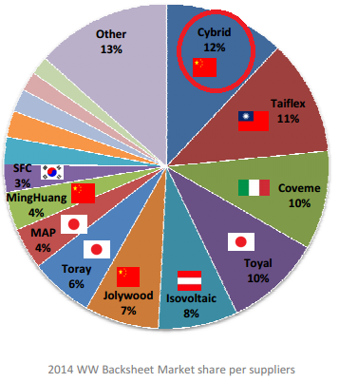
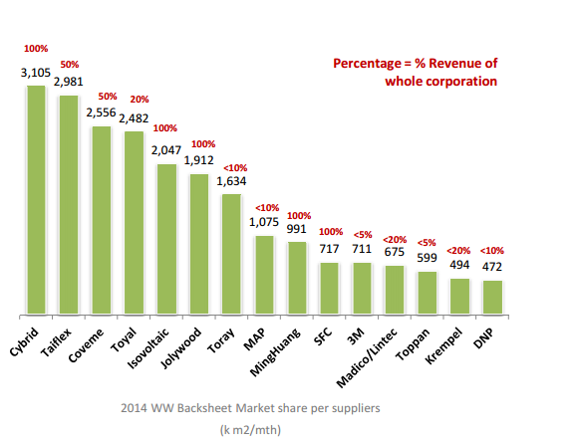
赛伍背板市场份额—全球第一
Cybrid(赛伍）全球市场份额第一,2014年为12%，2015年为20%
2015年KPf背板为全球销量最大的单一品种背板，同时向欧洲Agfa公司转让技术，
欧洲背板老牌企业Isovoltaic, Coveme和国内多家厂家纷纷模仿。KPf已经成为适应
组件新要求、引领世界潮流的标志性背板

Slide 4
世界的代表性背板的演变史
综合性能
日本
PVDF+铝箔+PET+PVDF
KAPK
传播到欧洲，为了降本省略掉了铝箔，但牺牲了水的阻隔性
高阻水性3层结构PVDF诞生，提高了水的阻隔性
欧洲
欧洲
赛伍
KPK
K=3结构PVDF膜和单层结构PVDF膜共存
KPF
TPT
赛伍-DNP同时
赛伍
再改良
KPE
热固性氟皮膜内层
PVF
PVDF
美国
日本
改良
KPE
改良
TPE
耐热E膜
（168℃熔点）
TPE
KPE
P+塑料合金
白色E膜
（TiO2混合）
透明E膜
（120℃聚乙烯）
美国
CPC
氟涂料
欧洲
TPT
日本
PP +primer
（强化PET）
PPE
铝薄+PET
Isovolta
APA
环氧树脂胶
热固性内层
AAA
1970年
2003年
氟膜供不应求
2010年
高效电池
2011年
国有登场
少量特殊用途
2013年
日本家庭屋顶10年补助计划
E改良：增加内层的紫外
阻隔能力，变为白色
品牌组件厂商走上差异化策略之路→高品质、低成本
德国地面电站大量民用化
E改良：增加内层的紫外
阻隔能力，变为白色
不计寿命
不计成本
不计成本
不计寿命
用氟碳涂料代替氟膜
世界首次民用化开始：
1.重视长期可靠性（产品设计寿命）
2. 重视对水的阻隔
用氟碳涂料代替氟膜
提高内层本身的耐紫外
提高内层热稳定性
提高背板散热性
提高阻水性
降低成本
提高内层本身的耐紫外
提高内层热稳定性
提高背板散热性
提高阻水性
降低成本
E登场：认为内层耐候性可以弱化，
用聚乙烯只解决背板与EVA粘接，
靠聚乙烯来补偿耐局部放电
E登场：认为内层耐候性可以弱化，用聚
乙烯的E膜代替了氟膜，解决了与EVA粘
接，但牺牲了耐紫外、耐热性和热稳定性
E再次改良：
提高内层的耐热性
3为降低成本，用PET背板方案解决
水的阻隔

Slide 5
KPf, a milestone in evolution progress of back sheet
KPf是在理解客户的需求、认知背板本质，在尊重传统背板的历史性贡献的基础上，以技术创新
的手段对传统背板取长补短而实现的产物。KPf在背板的历史进程中起到了承前启后的作用。
something new
TPT/KPK结构
KPf
外层耐候性
外层耐候性
外层耐紫外
外层耐紫外
内层反光性
内层反光性
整体水汽阻隔性
内层阻隔紫外
整体水汽阻隔性
内层阻隔紫外
成本
内层热稳定性
成本
内层热稳定性
整体耐局放可靠性
整体散热性
整体耐局放可靠性
整体散热性
外层耐候性
外层耐紫外
内层反光性
TPE/KPE结构
内层阻隔紫外
整体水汽阻隔性
成本
内层热稳定性
整体耐局放可靠性
整体散热性

Slide 6
领跑者项目背板之选择-基于LCOE的KPf plus
基于LCOE角度看，对组件高分子材料的新要求
反射率
阻水性能
1500V
散热性能
赛伍KPf plus

Slide 7
领跑者项目背板之选择-基于LCOE的KPf plus
基于LCOE，对组件高分子材料的新要求
（首年发电量x25年 – 25年发电衰减损失量）
（一次性采购成本+ 材料导致的组件制造费用浪费）
材料功效 =
+ 导致多发电的正面因子
【多发电】
背板 - 内层反射率↗ → 反射率每提高8%，即时功率提高1W
系统电压（1500V） ↗ → 系统成本和损耗降低3%
+ 导致损失的负面因子
【延迟发电功率的衰减】
- 散热性↗ → 电池片温度下降1℃，功率提高0.5%
- 水汽阻隔率 ↗ 减缓组件PID和蜗牛纹
- 内层热变形↘ → 电池片隐裂
【减少使用途中的组件报废】
- 阻燃性 ↗ → 自燃导致组件报废
- 绝缘可靠性↗ → 击穿导致组件报废、尖端放电导致伤人而赔偿
【一次性采购成本】
- 价格↘

Slide 8
领跑者项目背板之选择-基于LCOE的KPf plus
基于LCOE，对于一个好的背板，应具有的特性：
高反射率
系统电压(1500V)
散热性
高阻水
耐热性
提高组件的发电效率
延缓或阻止组件功率输出的衰减

Slide 9
背板反射率对组件功率增益影响
根据“零深度反射原理”，内层反射率越高，对组件功率贡献越大，对发电量收益贡献就越大。
Gain [W]
背板不同反射率对组件理论增益
玻璃
EVA
焊带
电池片
EVA
背板
反射率 [%]
注：为60pcs标准组件，串间距和片间距为3mm
不同背板反射率测试
背板 | 反射率[400-1000nm]
KPK | 85.62%
TPT | 73.79%
KPf | 75.38%
KPf-H(高反) | 90.89%

Slide 10
背板反射率对组件功率增益影响
组件功率验证
对于单晶组件，相同物料情况下，使用KPf-H背板的组件比使用TPT增加1.6W
品牌 | 赛伍KPf-H | 赛伍KPK | TPT
电池片型号 | 156单晶
电池片功率 | 4.636W
组件串间距 | 3mm
组件功率 | 272.06 | 271.63W | 270.40W
背板 | Voc | Isc | Pmax | Vpm | Ipm | FF
KPf-H | 38.24 | 9.265 | 272.06 | 31.04 | 8.765 | 76.79
KPK | 38.23 | 9.26 | 271.63 | 31.04 | 8.75 | 76.77
TPT | 38.21 | 9.233 | 270.4 | 31.04 | 8.711 | 76.65
单块组件功率增益[W]
100Mw电站功率增加[MW]
高反KPf增加1.6W
对于100MW的项目，与TPT背板相比，使用KPK背板生产组件，其他物料相同情况下，可以多生产440KW，使用高反KPf-H，可以多生产630KW，约189万元(按3元/W)

Slide 11
领跑者项目背板之选择-基于LCOE的KPf plus
from 中国气象数据网
水汽的渗透
中国敦煌
2016/8/18 7时全国湿度分布图，看出中国北部，此时西部的大多数区域的平均湿度约80%，高湿度导致水汽极易渗透的组件内部。
沙漠地区
日夜温差大，特别是夏天，日夜温差达30℃，水汽易在组件表面（包括背板面）形成水滴
形成的水滴造成局部水汽含量垂向梯度和水汽压梯度差异
水汽压梯度差异促使水汽分子沿梯度方向进行垂直扩散，渗透至组件内部
即使在中国西部沙漠地区，同样会出现高湿度情况，背板仍需要高阻水性能

Slide 12
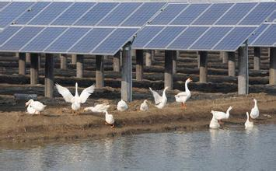
领跑者项目背板之选择-基于LCOE的KPf plus
高阻水背板
WVTR [g/m²*day]
高阻水需求：
降低水汽渗透，包括沙漠地区，防止组件PID和蜗牛纹现象
HIT等高效晶硅电池要求
CIGS等薄膜电池要求
CIGS,CdTe等薄膜电池
赛伍已完成开发
0.0001
HIT等高效电池
0.001
0.01
0.1
防止蜗牛纹,
PID
赛伍已完成开发 HWB201
1
背板价格/Price

Slide 13
LCOE下背板的选择
高阻水背板
不同温度下背板的水透测试
WVTR [g/m²*day]
水汽透过率的考虑：
不但要考验常温的水汽透过率，也要考虑高温下的水汽透过率。这是从高分子的热力学特性考虑的。
温度越高：高分子越松弛，分子间的孔隙率越大，水汽透过率越大。
耐热性越好的材料，高温下分子软化点高，受温度影响小，水汽透过率受温度影响也小。
含PO膜阻水背板
热塑性E膜在高温下分子松弛，致密性变差，导致高温下水透急剧增加
KPf内层为热固性氟皮膜，在高温小水透增加的幅度小，在60℃时，WVTR甚至与市面所谓“高阻水”背板持平
即使在组件高环境温度下，KPf仍具有优秀的阻水性能

Slide 14
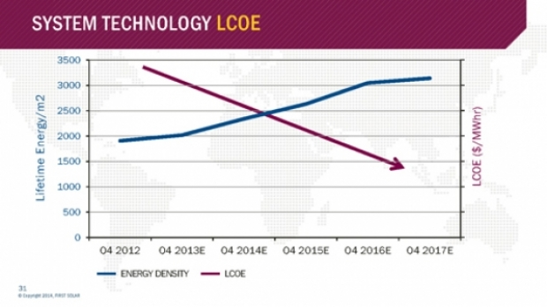
领跑者项目背板之选择-基于LCOE的KPf plus
1500V 系统电压下背板的要求KPf （R)
2015年获得TUV 莱茵颁发的全球第一张1500V最大系统电压发电系统背板证书
通过大幅提高阵列规模、降低太阳能电站中逆变器的使用数量，可获得最低的平准化能源成本。
图片来源：福思第一太阳能

Slide 15
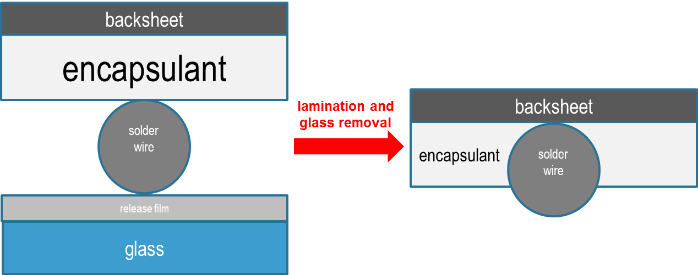
领跑者项目背板之选择-基于LCOE的KPf plus
1500V背板 相关标准要求
绝缘距离 Distances through insulation(DTI） (IEC 61730-1 ed.2 Draft)
要求测定层压后的绝缘距离DTI，对于1500V背板，DTI必须>300 µm
DC Voltage | 35V | 100V | 150V | 300V | 600V | 1000V | 1500V
Thickness | 10µm | 10µm | 10µm | 10µm | 60µm | 150µm | 300µm
绝缘距离(DTI )测试方法 （IEC62788 draft）
Φ 0.8mm
Test specimen before and after lamination

Slide 16
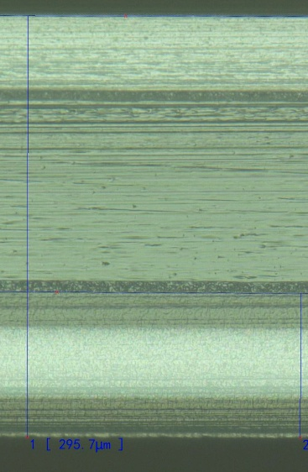
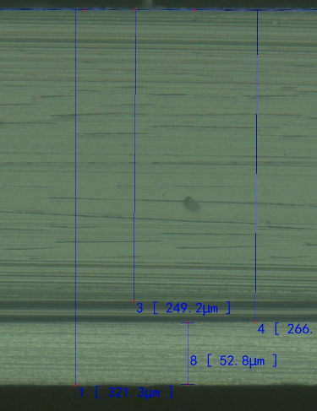
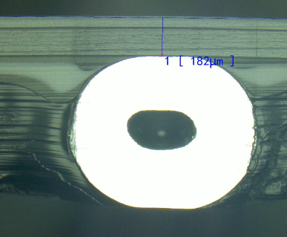
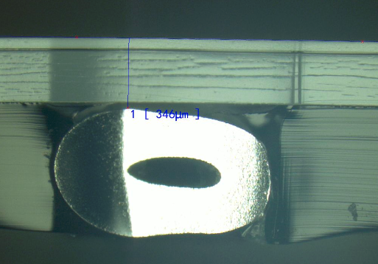
领跑者项目背板之选择-基于LCOE的KPf plus
1500V背板 相关标准要求
Thickness(μm)
绝缘距离 (DTI)验证
KPf (R)
PVDF/PET/Fluorine-skin film (PPF)
PET/PET/E-Film
295 μm
321 μm
PET/PET/E-film
KPf (R )
182 μm
对于热塑性E膜，当组件层压后，焊带会穿透或渗透入E膜，从而背板的绝缘距离减少
如果绝缘距离减少，作为绝缘功能的背板，其击穿电压和局放电压均会恶化
340 μm
层压条件：145℃，15min

Slide 17
领跑者项目背板之选择-基于LCOE的KPf plus
1500V背板 相关标准要求
Comparative Tracking Index(CTI)要求
绝缘材料CTI分类
Material Group | CTI Grade
Material Group I | CTI ≥600
Material Group II | 400 ≤CTI < 600
Material Group IIIa | 175 ≤CTI < 400
Material Group IIIb | 100 ≤CTI < 175
Distances through insulation, creepage distances (cr) and clearances (cl) for Class II Modules （IEC61730-1 ed2）
Between | pollution degree | Distances in mm
 |  | <35 V DC¹ |  |  |  | 100 V DC¹ |  |  |  | 150 V DC¹ |  |  |  | 300 V DC¹ |  |  |  | 600 V DC¹ |  |  |  | 1000 V DC¹ |  |  |  | 1500 V DC¹
Material group |  | cl | cr |  |  | cl | cr |  |  | cl | cr |  |  | cl | cr |  |  | cl | cr |  |  | cl | cr |  |  | cl | cr
 |  |  | I | II | III |  | I | II | III |  | I | II | III |  | I | II | III |  | I | II | III |  | I | II | III |  | I | II | III
1a) Live parts and outer accessible surfaces | 1 | 0.5 | 0.4 |  |  | 1.5 | 0.5 |  |  | 3.0 | 0.6 |  |  | 5.5 | 1.4 |  |  | 8.0 | 3,4 |  |  | 14.0 | 6.4 |  |  | 19.4 | 10.4
 | 2 | 0.5 | 1.2 | 1.7 | 2.4 |  | 1.4 | 2.0 | 2.8 |  | 1.6 | 2.2 | 3.1 |  | 3.0 | 4.2 | 6.0 |  | 6.1 | 8.6 | 12.0 |  | 10.0 | 14.2 | 20.0 |  | 15.0 | 20.8 | 30.0
 | 3 | 0.8 | 3.0 | 2.4 | 3.8 |  | 3.6 | 4.0 | 4.4 |  | 3.9 | 4.3 | 4.9 |  | 7.5 | 8.5 | 9.4 |  | 15.2 | 17.1 | 19.1 |  | 25.0 | 28.0 | 32.0 |  | 37.7 | 41.7 | 47.1
1b) Thickness in thin layers |  | - | 0.01 |  |  | - | 0.01 |  |  |  | 0.01 |  |  | - | 0.01 |  |  | - | 0.06 |  |  |  | 0.15 |  |  | - | 0.30
对于系统电压1500V，可以通过提高背板的CTI，减少组件带电体到边缘的绝缘距离，从而降低组件的总体成本

Slide 18
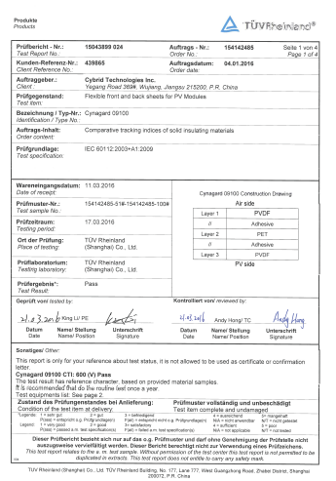
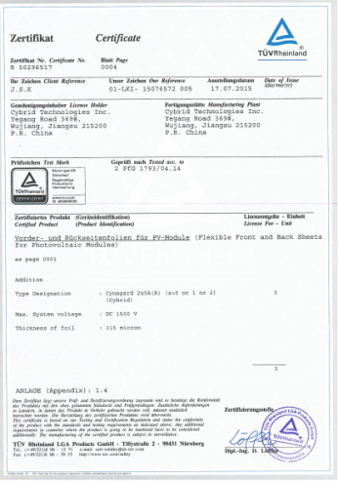
领跑者项目背板之选择-基于LCOE的KPf plus
赛伍关于1500V背板解决方案
FIT TO TüV Rheinland STANDARD
全球第一张1500V证书
CTI600V
CTI Grade
PVDF氟膜厚度 20-30µm
KPf Structure
Cynagard 2X5A( R ) series
thickness 314µm
KPK Structure
Cynagard 09100
thickness 330µm
CTI =600v
CTI =600v
PRICE
KPf，PPf是全球首先获得TUV Rheinland 1500V 局放证书。
采用热固性氟皮膜技术，层压后其绝缘层厚度无变化，确保其电学性能无变化，确保满足即将发行的IEC61730-1 ed2要求。
至2016年9月，赛伍KPF 1500V背板已销售超过500MW，客户包括Enel,Q-cells,北控和红日等

Slide 19
领跑者项目背板之选择-基于LCOE的KPf plus
散热对组件在不同温度下发电的影响
组件功率[W]
对于晶硅组件，组件功率的温度系数约为-0.41%。随着组件温度的升高，组件的实际输出功率将降低（夏天时，组件表面实测温度达70℃）
经测试和模拟，当组件运行温度为70℃，因散热系数的差异，使用KPf背板做成的组件比TPE测试功率会高2.5W。

Slide 20
不同结构背板热阻抗值
Fr
Cybrid
To
Co
Cybrid
To
Xi
Ta
Ka
制造商
CPC
KPF
PPE
TPE
KPE
TPE
TPE
TPE
TPE
热阻值
(㎡ K/W)
7.40
7.48
7.69
8.31
9.05
10.5
11.57
11.67
11.76
背 板 热 阻 值 测 试
Ka
社
TPE
11.76
Ta
社
TPE
11.67
Xi
社
TPE
11.57
To
社
TPE
10.5
Cybrid
KPE
9.05
Co
社
TPE
8.31
To
社
PPE
7.69
Cybrid KPf
7.48
Fr
CPC
7.40
K/W
0.00
2.00
4.00
6.00
8.00
10.00
12.00
14.00
温度升高，组件功率下降

Slide 21
领跑者项目背板之选择-基于LCOE的KPf plus
赛伍KPf：已成为全球前十大组件企业目前的主流背板！单一背板结构中销量最大的背板
传统氟膜复合+创新氟皮膜技术
外层PVDF氟膜
PVDF氟膜，耐UV300Kwh以上
粘结层
拥有全部知识产权，耐DH4000h
空气面
芯材PET
光伏专用PET，PCT48-72h，阻水，
满足1500V
F-skin film
赛伍独创氟皮膜技术
耐UV300kwh以上
高散热
高反射
耐高温
符合IEC新标
KPf plus
EVA面

Slide 22
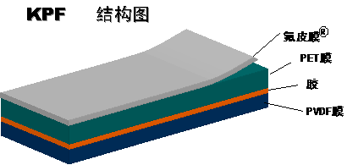
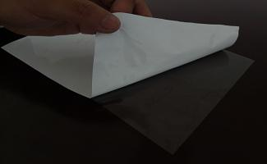
®
®
氟皮膜 （Fluro-skin ）内层： 直接制膜法。将混入TiO2的氟树脂用涂布方式直接涂在PET表面，
并形成一张薄膜的技术。而且不需要胶黏剂该薄膜就能紧紧地附着在PET上。
直接膜制膜法（one step filming technology）把直接制膜技术用在背板上一直是多家
国际资深高分子材料厂商追求的目标，赛伍率先产业化，并已申请发明专利 、KPF结构
专利和产品商标。
不需要用胶黏剂粘接、
直接在PET上成膜的氟膜
®
+ 即使不用胶黏剂，F与PET可靠密着
+ 与EVA粘结性： 大于80N/cm
+ 耐紫外性： 300KWhr照射后，黄变指数△b <3
+ 紫外阻隔性： 仅需2u厚，UV阻隔280nm~380nm
阻隔率99.45%（积分球法）
内层耐紫外性：与T和K膜相同 内层的紫外阻隔和背板耐局放
高散热性：比TPT/TPE提高35% 组件长期转换率
阻燃性 ：FSI 34 安全性
高耐热性：RTI 120℃ 耐热老化性
易返工性：EVA不留残膜 组件制造成本
获得TUV、JET、CSA、UL、CQC认证
®
Fluro-skin, a high tech fluorine polymer thin film with high efficient
UV blocking effection by TiO2 composition

Slide 23
Thanks!

